Slide 1
Bài 01 Tổng quan
MẠNG MÁY TÍNH

Slide 2
Nội dung
Mạng máy tính là gì?
Lịch sử MMT
Các khái niệm cơ bản
Các thành phần trong mạng máy tính
Đồ hình mạng
Các ứng dụng mạng

Slide 3

Mạng máy tính là gì?
Mạng máy tính (computer network):
Nhiều máy tính kết nối với nhau bằng phương tiện truyền dẫn
Liên lạc và chia sẻ tài nguyên

Slide 4
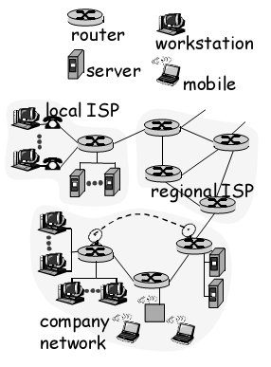
Internet?
Internet:
Mạng của mạng
Có khả năng truy cập toàn cầu

Slide 5
Lợi ích
Hạ tầng truyền thông (communication infrastructure): ứng dụng phân tán
Web
VoIP
Games
…
Dịch vụ truyền thông (communication services) cho các ứng dụng
Truyền dữ liệu đáng tin cậy
Truyền dữ liệu không đáng tin cậy

Slide 6
Cấu trúc Internet
Nhà cung cấp kết nối cho người dùng cuối
VD: Viettel, FPT,…
Phân cấp
Cấp quốc gia, quốc tế
VD: AT&T, Sprint,…
local
ISP
Tier 3
ISP
local
ISP
local
ISP
local
ISP
Tier-2 ISP
Tier-2 ISP
Tier 1 ISP
Nhỏ hơn tier-1 ISP
Cấp vùng
Tier 1 ISP
Tier 1 ISP
Tier-2 ISP
Tier-2 ISP
Tier-2 ISP
local
ISP
local
ISP
local
ISP
local
ISP
Notes:
ISP = Internet Service Provider. Là đơn vị để cung cấp kết nối các người dùng Internet lại với nhau. Phân cấp ISP chỉ nhằm mục đích tính logic.
IXP=Internet Exchange Provider. Là một hạ tầng vật lý, giúp các nhà ISP trao đổi luồng dữ liệu Internet với nhau. Mục đích: cost, speed.
Cost: khi các ISP truyền dữ liệu cho nhau qua IXP thì k lệ thuộc vào nhà cc thứ 3 tốn phí, còn truyền thông qua 1 ISP khác thì tốn phí
Speed: thường xây dựng IXP cùng city (vùng) với các ISP mà nó kết nối ➔ khi truyền thì dữ liệu k cần truyền qua 1 vùng khác ➔ tăng speed.
Các IXP thường gồm các SW, mỗi port là 1 ISP
Thuật ngữ tier-1, tier-2, tier-3 chỉ mang tính thương mại chứ k có ý nghĩa đặc biệt.
Internet = nhiều MMT kết nối với nhau

Slide 7
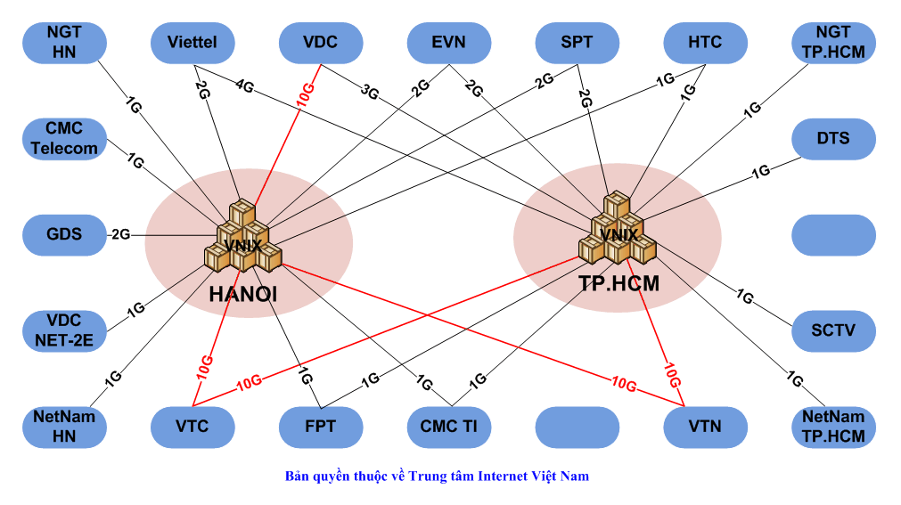
Sơ đồ kết nối các isp ở việt nam

Slide 8
Phân loại mạng - 1
Theo địa hình:
Mạng cục bộ (LAN – Local Area Network)
Kích thước nhỏ (toà nhà, phòng máy, công ty, ..)
Thuộc 1 đơn vị, 1 tổ chức
Tốc độ cao, ít lỗi
Rẻ tiền
Mạng đô thị (MAN - Metropolean Area Network)
Nhiều mạng LAN kết hợp lại
Có phạm vi trong 1 quận, huyện, thành phố
Thuộc 1 đơn vị, 1 tổ chức
Chậm, nhiều lỗi, chi phí cao hơn LAN
Mạng diện rộng (WAN - Wide Area Network)
Nhiều LAN, MAN kết hợp với nhau
Phạm vi quốc gia, châu lục, quốc tế
Thuộc nhiều đơn vị, 1 tổ chức
Chậm, nhiều lỗi, chi phí cao hơn LAN, MAN

Slide 9
Phân loại mạng - 2
Theo phạm vi hoạt động:
intranet
Nội bộ trong 1 đơn vị
extranet
Intranet
Cho phép bên ngoài truy cập vào thông qua chứng thực
internet
Cho phép bên ngoài truy cập

Slide 10
Phân loại mạng – 4
Theo phương tiện truyền dẫn:
Có dây
Không dây
Infrastructure (access point, wifi hotspot)
Ad-hoc

Slide 11
Nội dung
Mạng máy tính là gì?
Lịch sử MMT
Các khái niệm cơ bản
Các thành phần trong mạng máy tính
Đồ hình mạng
Các ứng dụng mạng

Slide 12
Lịch sử MMT
Ý tưởng mầm móng đầu tiên là của J.C.R. Licklider (MIT)
"a network of such [computers], connected to one another by wide-band communication lines" which provided "the functions of present-day libraries together with anticipated advances in information storage and retrieval and [other] symbiotic functions.” - J.C.R. Licklider

Slide 13
Lịch sử MMT (tt)
Khởi đầu là mạng ARPANET năm 1969
Xuất phát từ việc phát minh ra công nghệ chuyển mạch mạch gói của Leonard Kleinrock (MIT)
J.C.R. Licklider và Lawrence Robert
21/11/1969, mạng ARPANET đầu tiên đã kết nối 2 nơi: Trường ĐH California, Los Angeles và Viện nghiên cứu Stanford

Slide 14
Lịch sử MMT (tt)
Từ 1970s đến 1980s:
ALOHAnet
Telenet
CyclaBITNET
CSNET
NSFNET
….

Slide 15
Lịch sử MMT (tt)
1990s: năm bùng nổ của Internet
1990, ARPANET đóng
1995, NSFNET đóng
Rất nhiều ứng dụng ra đời
Email
Web
Instant message, ICQ
Peer-to-peer file sharing
2000s: P2P, wireless, sensor, grid computing, VoIP, …

Slide 16
Nội dung
Mạng máy tính là gì?
Lịch sử MMT
Các khái niệm cơ bản
Các thành phần trong mạng máy tính
Đồ hình mạng
Các ứng dụng mạng

Slide 17
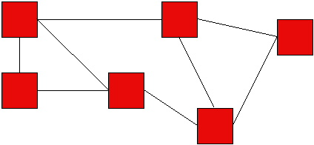
Kiểu truyền
Unicast
Từ 1 node đến 1 node
Broadcast
Từ 1 node đến tất cả các node trong một vùng mạng
Multicast
Từ 1 node đến 1 nhóm
Anycast
Từ 1 node đến 1 node bất kỳ trong một nhóm
A
B
A
A
B
C

Slide 18
Giao thức - 1
Giao thức:
Hiểu: như là một “thống nhất” giữa các “đối tượng” khi trao đổi thông tin
qui định, qui tắc để trao đổi dữ liệu giữa các đối tượng trên mạng
Định dạng gói dữ liệu trao đổi (syntax, semantic)
Thứ tự thông tin truyền nhận giữa các thực thể trên mạng
Các hành động cụ thể sau mỗi sự kiện nhận/gởi hay 1 sự kiện nào đó xảy ra
VD: HTTP, TCP, IP, PPP, …
Do các tổ chức và hiệp hội xây dựng: IEEE, ANSI, TIA, EIA, ITU-T

Slide 19
Giao thức - VD
Giao thức TCP
TCP connection
req.
TCP connection
reply.
<request
file>
<file>
Notes:
Trò chơi:
Qui định:
Quản trò hô Đứng, Ngồi, Nằm, Ngủ và Người chơi thể hiện hành động tương ứng
Dạng thức trình bày dữ liệu truyền:
Quản trò ➔ người chơi: lời nói
Người chơi ➔ Quản trò: hành động
Thứ tự thực hiện: Quản trò ➔ người chơi ➔ quản trò ➔ người chơi
Cách thức xử lý thông tin: lập trình sẵn trong đầu khi nhận gì thì sẽ làm gì
Người chơi: if (lệnh = X) do X else ….
Quản trò: if (lệnh = X && did X) passed else failed

Slide 20
Băng thông
Băng thông (bandwidth):
Lượng thông tin có thể truyền đi trên 1 kết nối mạng trong 1 khoảng thời gian
Lý tưởng
Đơn vị tính: bit/s (bps), Mbps, Gbps, …
Thông lượng (throughput):-cùng đvị với bandwidth
Băng thông thực tế
Nhỏ hơn nhiều so với băng thông lý thuyết
Các yếu tố ảnh hưởng:
Thiết bị liên mạng
Topology mạng
Số lượng user trên mạng
Máy tính của user, server
…

Slide 21
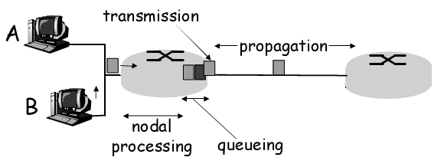
Độ trễ - 1
Là thời gian trễ của 1 gói tin
Các nguyên nhân gây ra trễ:
Trễ do tốc độ truyền (transmission delay)
Trễ trên đường truyền (propagation delay)
Xử lí tại nút (nodal processing)
Hàng đợi (queuing delay)

Slide 22
Độ trễ - 2
Trễ do tốc độ truyền (transmission delay):
Là thời gian cần thiết để chuyển mạch hết gói tin lên đường truyền
D_{trans} = L/R (s)
R = băng thông của đường truyền (bps)
L = chiều dài gói tin (bit)
Ví dụ: gói tin có chiều dài L = 100bytes. Đường truyền có băng thông R = 10 Mbps
➔ D_{trans} = 100 / 10
*8 ( *1000²) s

Slide 23
Độ trễ - 3
Trễ trên đường truyền (propagation delay)
Thời gian truyền 1 bit từ nơi gởi đến nơi nhận
D_{prop} = d/c
d = chiều dài đường truyền
c = tốc độ truyền (~ 2x10⁸ m/sec - 3x10⁸ m/sec)
Xử lý tại nút (nodal processing): D_{proc}
Là thời gian xử lý header của 1 gói tin và quyết định chuyển mạch gói tin theo hướng nào
Kiểm lỗi bit
Xác định đầu ra (vd dựa trên địa chỉ đến.)
Thường rất nhỏ

Slide 24
Độ trễ - 4
Hàng đợi: D_{queue}
Là thời gian gói tin chờ trong hàng đợi để được đưa lên đường truyền
Phụ thuộc: số lượng gói tin đến trước nó
Tổng độ trễ khi truyền 1 gói tin:
D = D_{proc} + D_{queue} + D_{trans} + D_{prop}

Slide 25
Độ trễ - 5
Ví dụ 1:
Khoảng cách từ A đến B: 100km
tốc độ đường truyền 360.000km/h
Trung bình mỗi gói tin có kích thước 1000 bytes
Băng thông của đường truyền: 100Mbps
Mỗi gói tin cần 0.01s để xử lý
Cho biết:
Thời gian để gởi 1 gói tin. Giả sử, tại thời điểm đang xét, hàng đợi của A là rỗng
Tại thời điểm t = 0.1s, bit đầu tiên của gói tin đang ở vị trí nào?
Tính thời gian cần thiết để gởi 5 gói tin, giả sử 5 gói tin đã nằm trong hàng đợi
Notes:
Dtrans = 2*8/100 = 0.16 (s)
Dproc = 0.01 (s)
Dprop = 100*3600/360000 = 1(s)
a/ d = 0.01 + 0.16 + 0 + 1 = 1.17 (s)
b. D = 5*0.16 + 1 = 1.8(s)

Slide 26
Độ trễ - 6
Các lệnh dùng để kiểm tra thời gian trễ
Ping
Tracert
Pathping

Slide 27
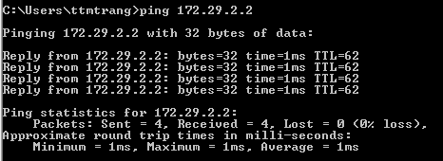
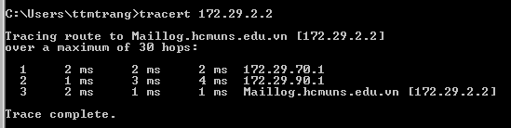
Độ trễ - 7

Slide 28
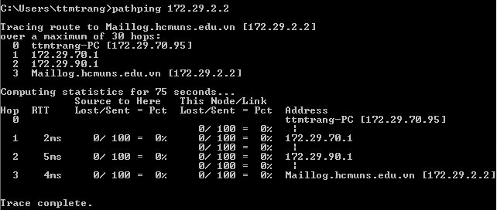
Độ trễ - 8

Slide 29
Firewall
Bức tường lửa (Firewall):
Bảo vệ hệ thống
Kiểm soát luồng dữ liệu
từ mạng bên trong đi ra ngoài
Từ bên ngoài đi vào mạng bên trong
Phần mềm/phần cứng
Access Policy
Allow  HTTP  All Destinations
Rules Applied
Streaming Media
SMTP DNS Intrusion

External Network
Internal Network
Firewall

Slide 30
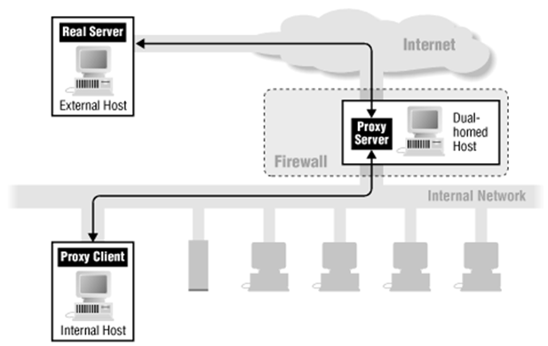
Proxy
Proxy
Là 1 ứng dụng đặc biệt
“Thay thế” các kết nối

Slide 31
Nội dung
Mạng máy tính là gì?
Lịch sử MMT
Các khái niệm cơ bản
Các thành phần trong mạng máy tính
Đồ hình mạng
Các ứng dụng mạng

Slide 32

Thành phần mạng – bên ngoài
PC
hosts = end systems
chạy ứng dụng mạng
Mobile network
server
Global ISP
wireless
laptop
cellular
handheld
Home network
Phương tiện kết nối
cáp, sóng vô tuyến
Tốc độ truyền = bandwidth
Regional ISP
wireless
wired
links
Institutional network
Thiết bị liên mạng
Routers, switch,..
Chuyển tiếp dữ liệu
router

Slide 33
Thành phần mạng – bên trong
Dịch vụ mạng
Web, Mail, FTP,…
Giao thức
HTTP, FTP, TCP, IP, PPP,…
Phương thức truyền dữ liệu:
chuyển mạch mạch (circuit-switching):
mỗi cuộc gọi chiếm dụng hết vùng băng thông được cấp.
VD: mạng điện thoại PSTN
chuyển mạch gói (packet-switching)
dữ liệu chuyển mạch trên mạng rời rạc theo từng khúc, gọi là gói (packet)
VD: mạng máy tính

Slide 34
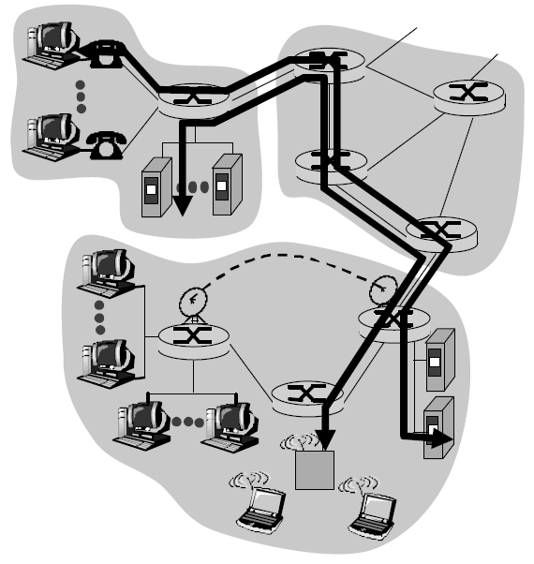
Chuyển mạch mạch - 1
Mỗi “cuộc gọi” chiếm 1 tài nguyên nhất định
Yêu cầu thiết lập đường dẫn trước
Chiếm giữ tài nguyên suốt “cuộc gọi”
Đảm bảo không bị nghẽn mạch
Sử dụng băng thông không hiệu quả nếu dữ liệu rời rạc (hoặc dày đặc nhưng bit rate không đều)
Khắc phục:
Nhập nhiều “cuộc gọi” trên cùng 1 đường truyền
kỹ thuật: FDMA, TDMA

Slide 35
Chuyển mạch mạch - 2
4 cuộc gọi
FDMA
Tần số
Thời gian
TDMA
Tần số
Thời gian

Slide 36
Chuyển mạch gói
Mỗi luồng dữ liệu được chia nhỏ thành các gói
Các gói tin chia sẻ chung tài nguyên mạng
Mỗi gói sử dụng toàn bộ băng thông
cho phép nhiều người dùng đồng thời hơn
Bị tắt nghẽn
Yêu cầu tài nguyên sử dụng vừa đủ
Mỗi gói có thêm phần “header” làm tăng kích thước dữ liệu truyền
Phù hợp cho dữ liệu tức thời
Băng thông bị chia nhỏ
Cấp phát tài nguyên
Đăng kí trước tài nguyên

Slide 37
Nội dung
Mạng máy tính là gì?
Lịch sử MMT
Các khái niệm cơ bản
Các thành phần trong mạng máy tính
Đồ hình mạng
Các ứng dụng mạng

Slide 38
Đồ hình mạng - 1
Đồ hình mạng (network topology):
cách thức bố trí đường truyền để nối kết các nút mạng
Phân loại:
Đồ hình vật lí : Mô tả cách bố trí đường truyền thật sự
Đồ hình logic: Mô tả con đường mà dữ liệu thật sự di chuyển.
Các kiểu đồ hình mạng:
Bus: các thiết bị nối trực tiếp vào một đường mạng chung
Star: các thiết bị nối trực tiếp vào một thiết bị chung
Ring: các thiết bị nối với nhau tạo thành vòng tròn
Mesh: 2 thiết bị bất kì được nối trực tiếp với nhau

Slide 39
Đồ hình mạng - 2
Dạng bus:
các node chia sẻ chung 1 đường truyền
Terminator
Terminator
Notes:
Nếu không có terminator ở cuối đường cáp, thì tín hiệu đi hết đường cáp sẽ bị văng ra ngoài và gây error trên đường mạng.
Tại 1 thời điểm chỉ cho 1 gói tin truyền đi ➔ dễ xảy ra đụng độ

Slide 40
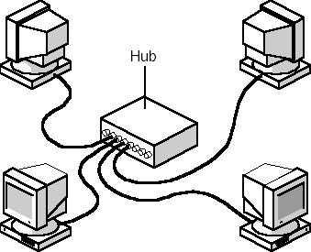
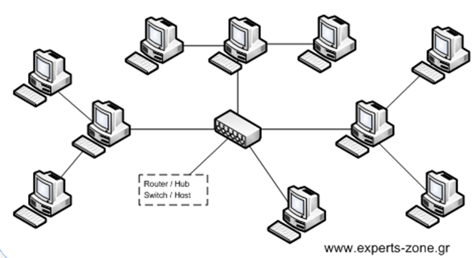
Đồ hình mạng - 3
Dạng sao (star)
Các node liên kết với nhau qua 1 node trung tâm

Slide 41
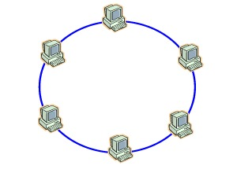
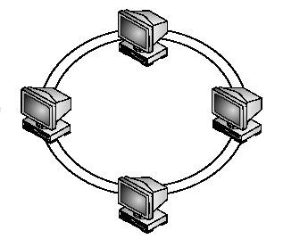
Đồ hình mạng - 4
Dạng vòng (ring)
Các node nối với nhau thành 1 vòng khép kín

Slide 42
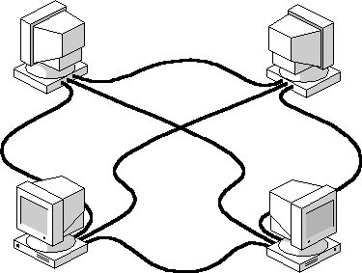
Đồ hình mạng - 5
Dạng lưới (mesh)
Một node nối với nhiều node
Gia tăng độ tin cậy của hệ thống
Có 2 loại:
mesh 1 phần (bán phần)
mesh toàn phần

Slide 43
Bus | Use of cable is economical. Media is inexpensive & easy to work with. System is simple and reliable. Bus is easy to extend. | Network can slow down in heavy traffic. Problems are difficult to isolate. Cable break can affect many users
Ring | System provides equal access for all computers. Performance is even despite many users. | Failure of one computer can impact the rest of the network. Problems are hard to isolate. Network reconfiguration disrupts operation.
Star | Modifying system and adding new computers is easy. Centralized monitoring and management are possible. Failure of one computer does not affect the rest of the network. | If the centralized point fails, the network fails.
Mesh | System provides increased redundancy and reliability as well as ease of troubleshooting. | System is expensive to install because it uses a lot of cabling.

Slide 44
Nội dung
Mạng máy tính là gì?
Lịch sử MMT
Các khái niệm cơ bản
Các thành phần trong mạng máy tính
Đồ hình mạng
Các ứng dụng mạng

Slide 45
Ứng dụng mạng
Ứng dụng trong gia đình
Chat
Mail
Instant message
Ứng dụng trong thương mại
Trang web mua bán online
Ứng dụng trong xã hội
Social network
Báo online
Ứng dụng hỗ trợ cho người dùng di động
Wireless network

Slide 46
Vấn đề phát sinh
Virus, trojan, spyware…
Bảo mật
Tấn công
Nghe lén thông tin
…
Tội phạm

